Slide 1


SOCIAL
MEDIA
MARKETING
Решения для устойчивого будущего

Slide 2


Slide 3
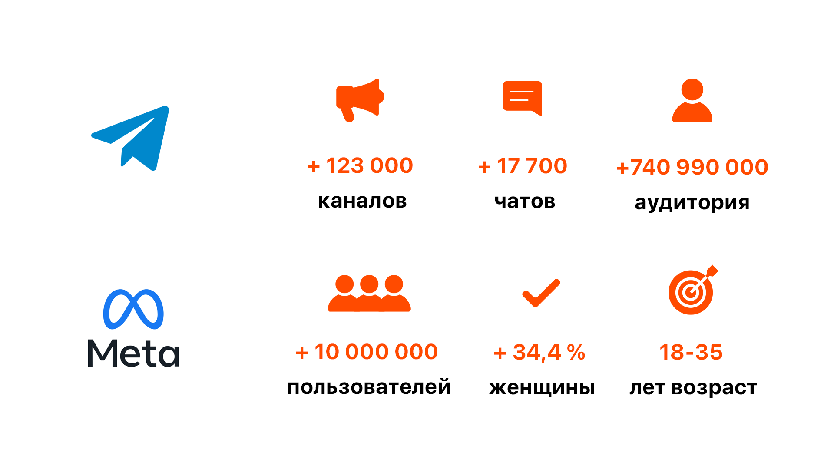

Slide 4
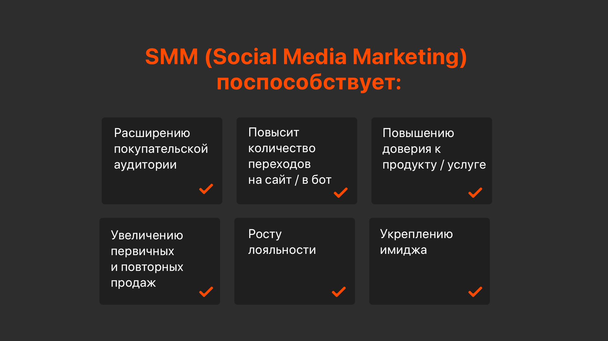

Slide 5
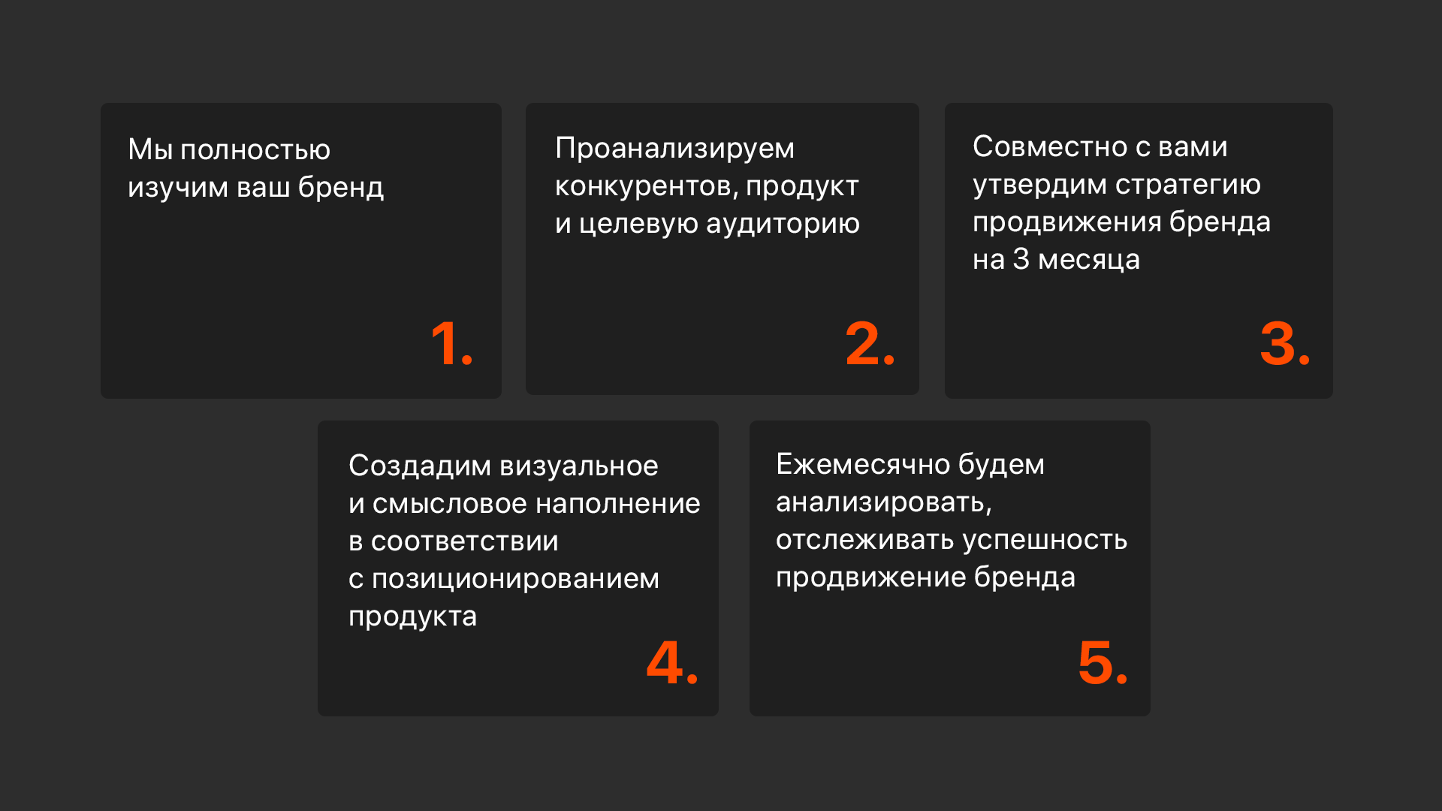

Slide 6
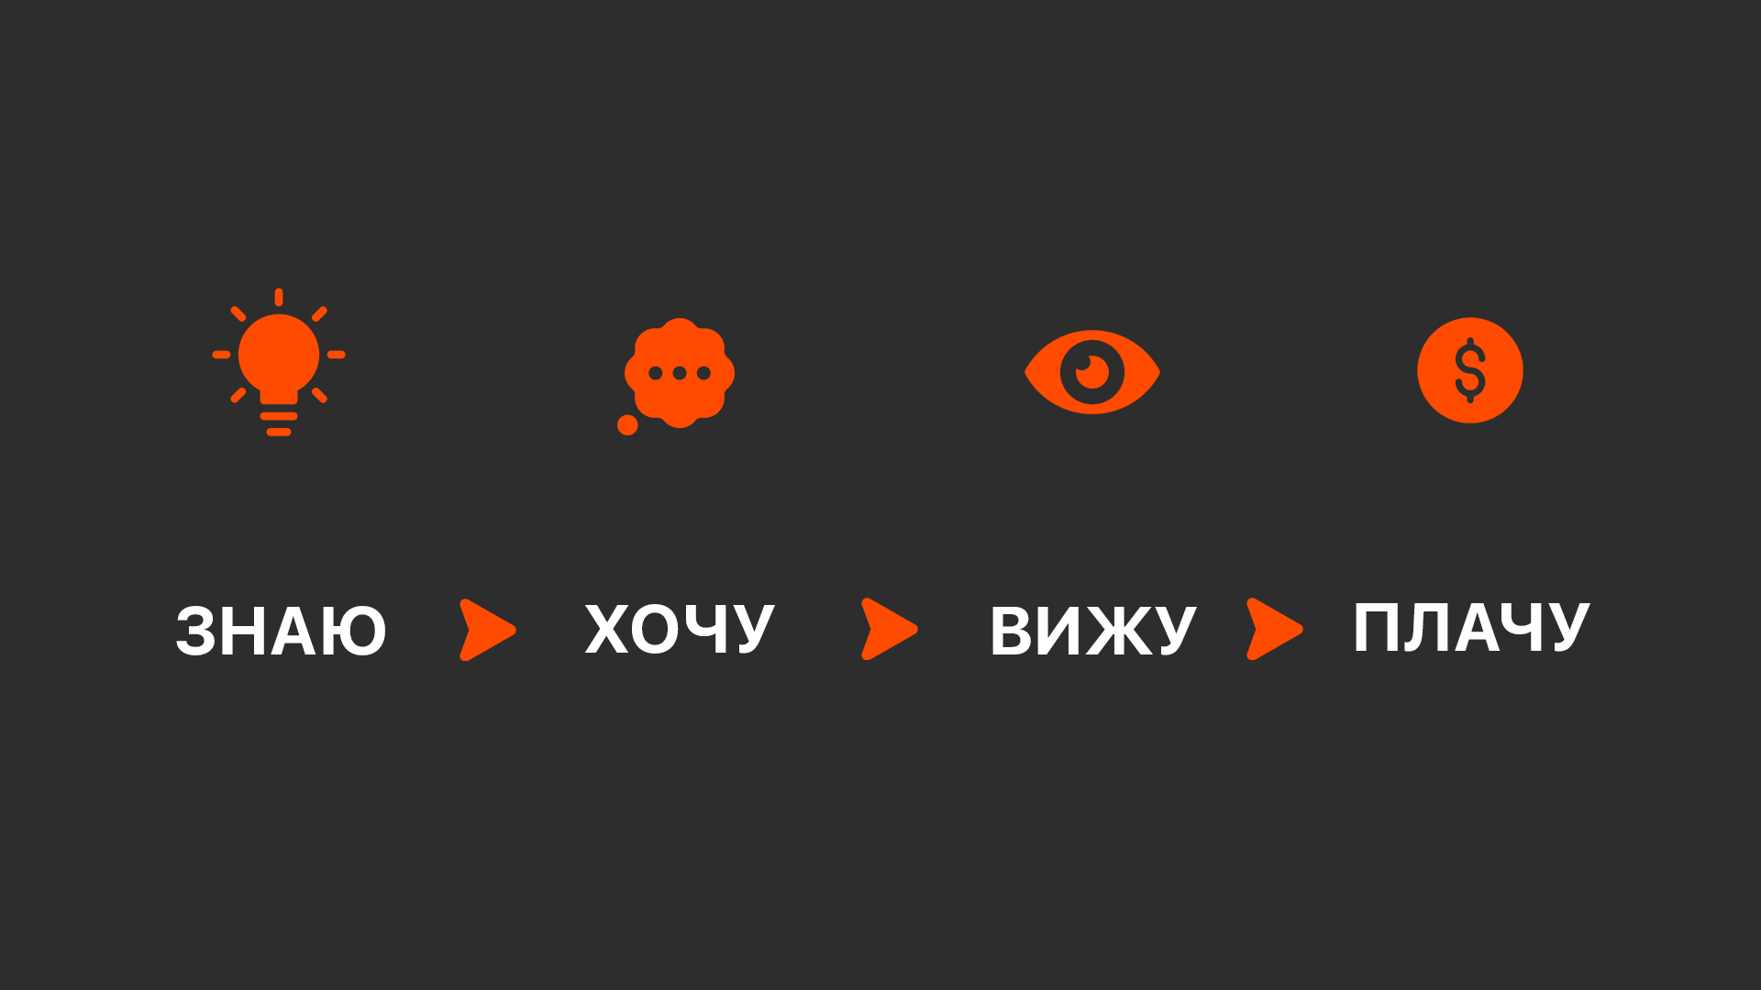

Slide 7
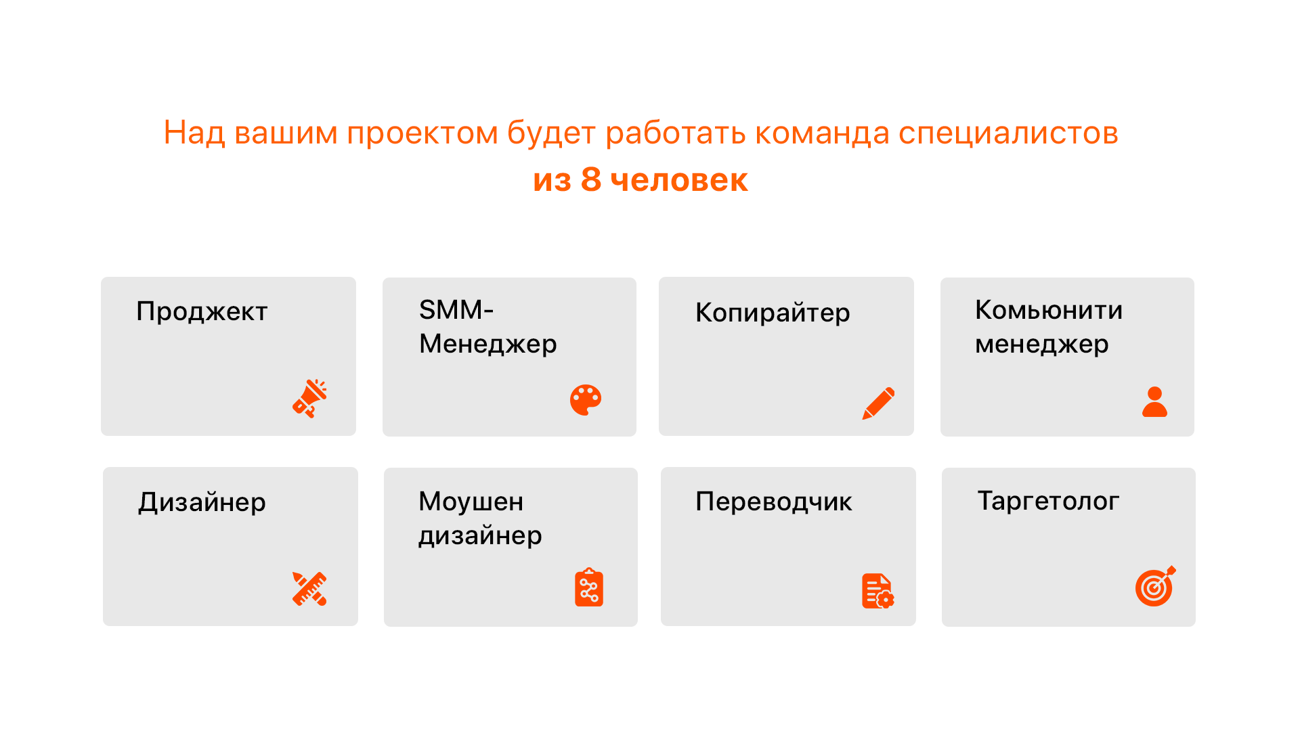

Slide 8
КЕЙСЫ

Slide 9
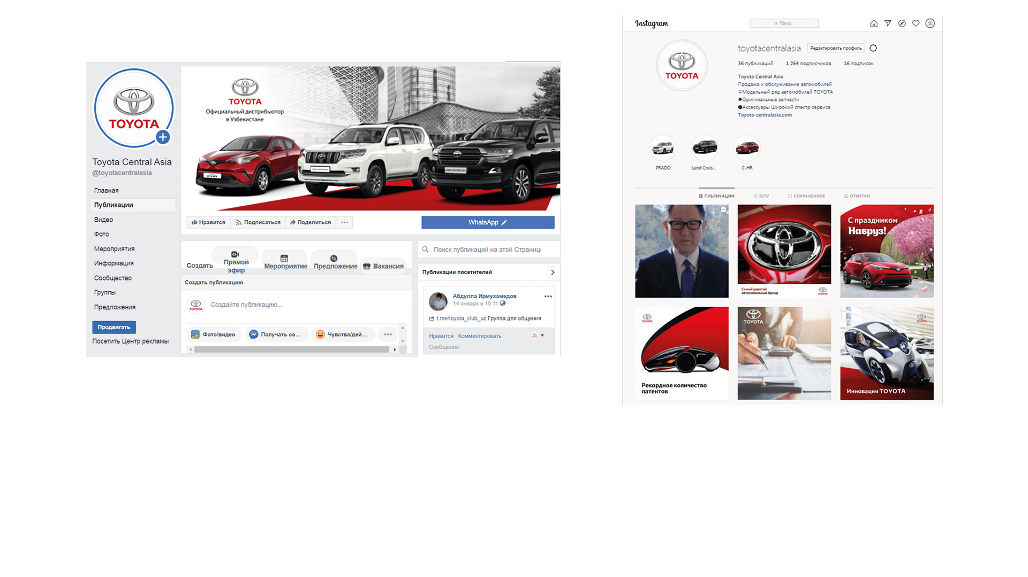
TOYOTA
Официальный дистрибьютор
Toyota в Узбекистане

Slide 10
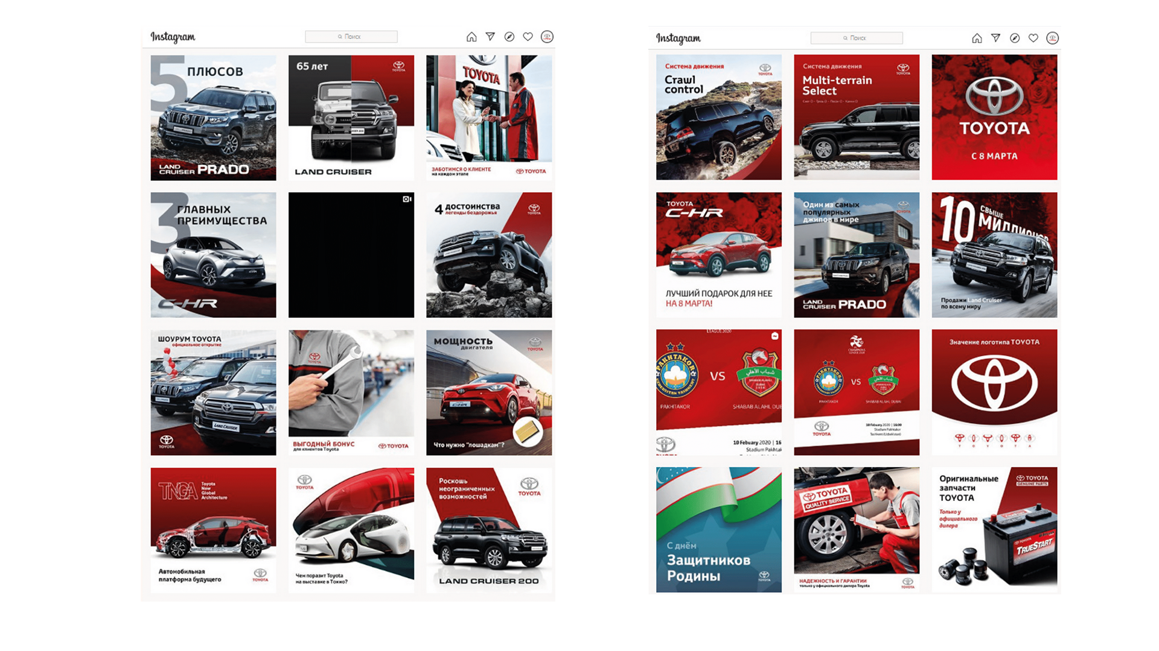

Slide 11
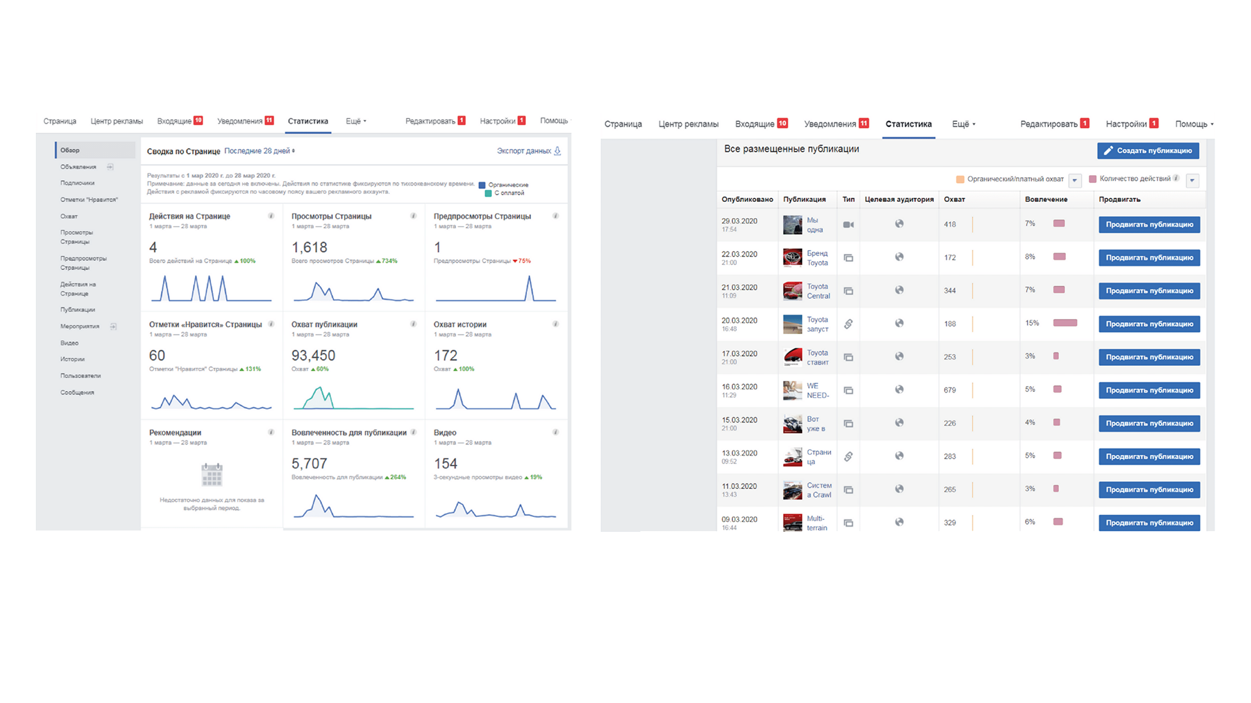
Отчет по продвижению публикации

Slide 12
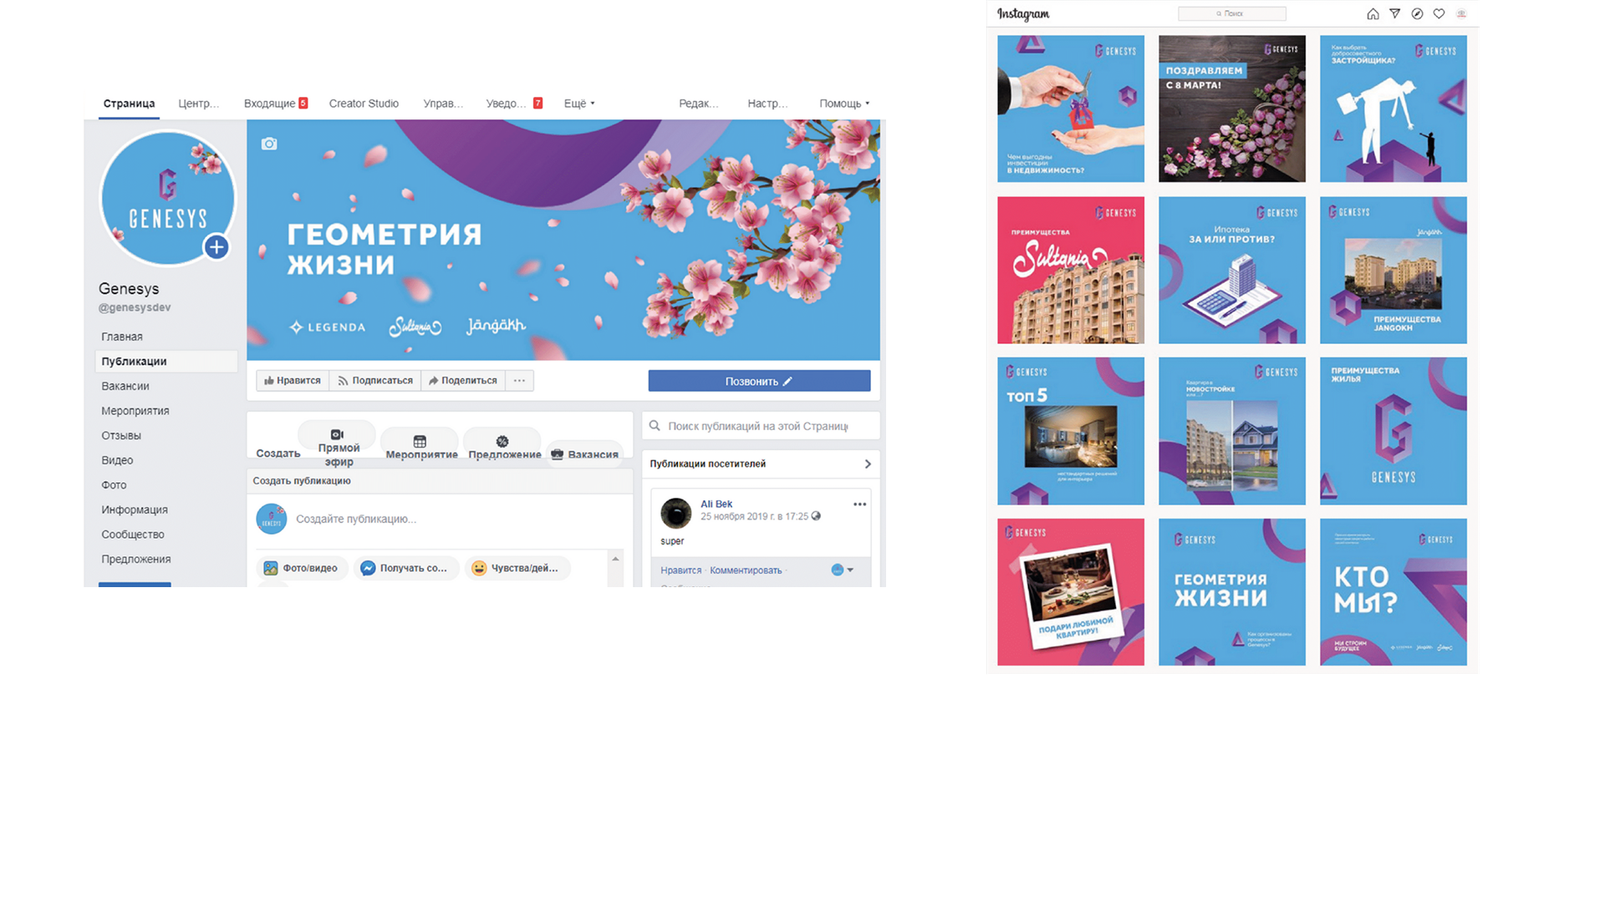
GENESYS
Крупная девелоперская компания

Slide 13
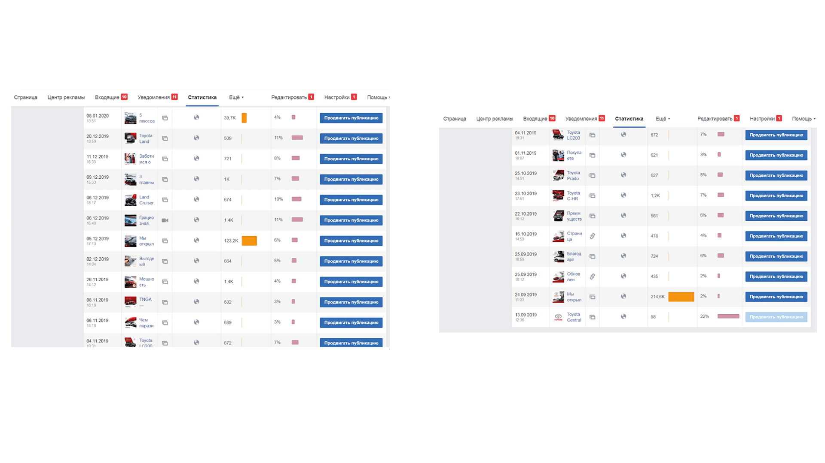
Отчет по продвижению публикации

Slide 14
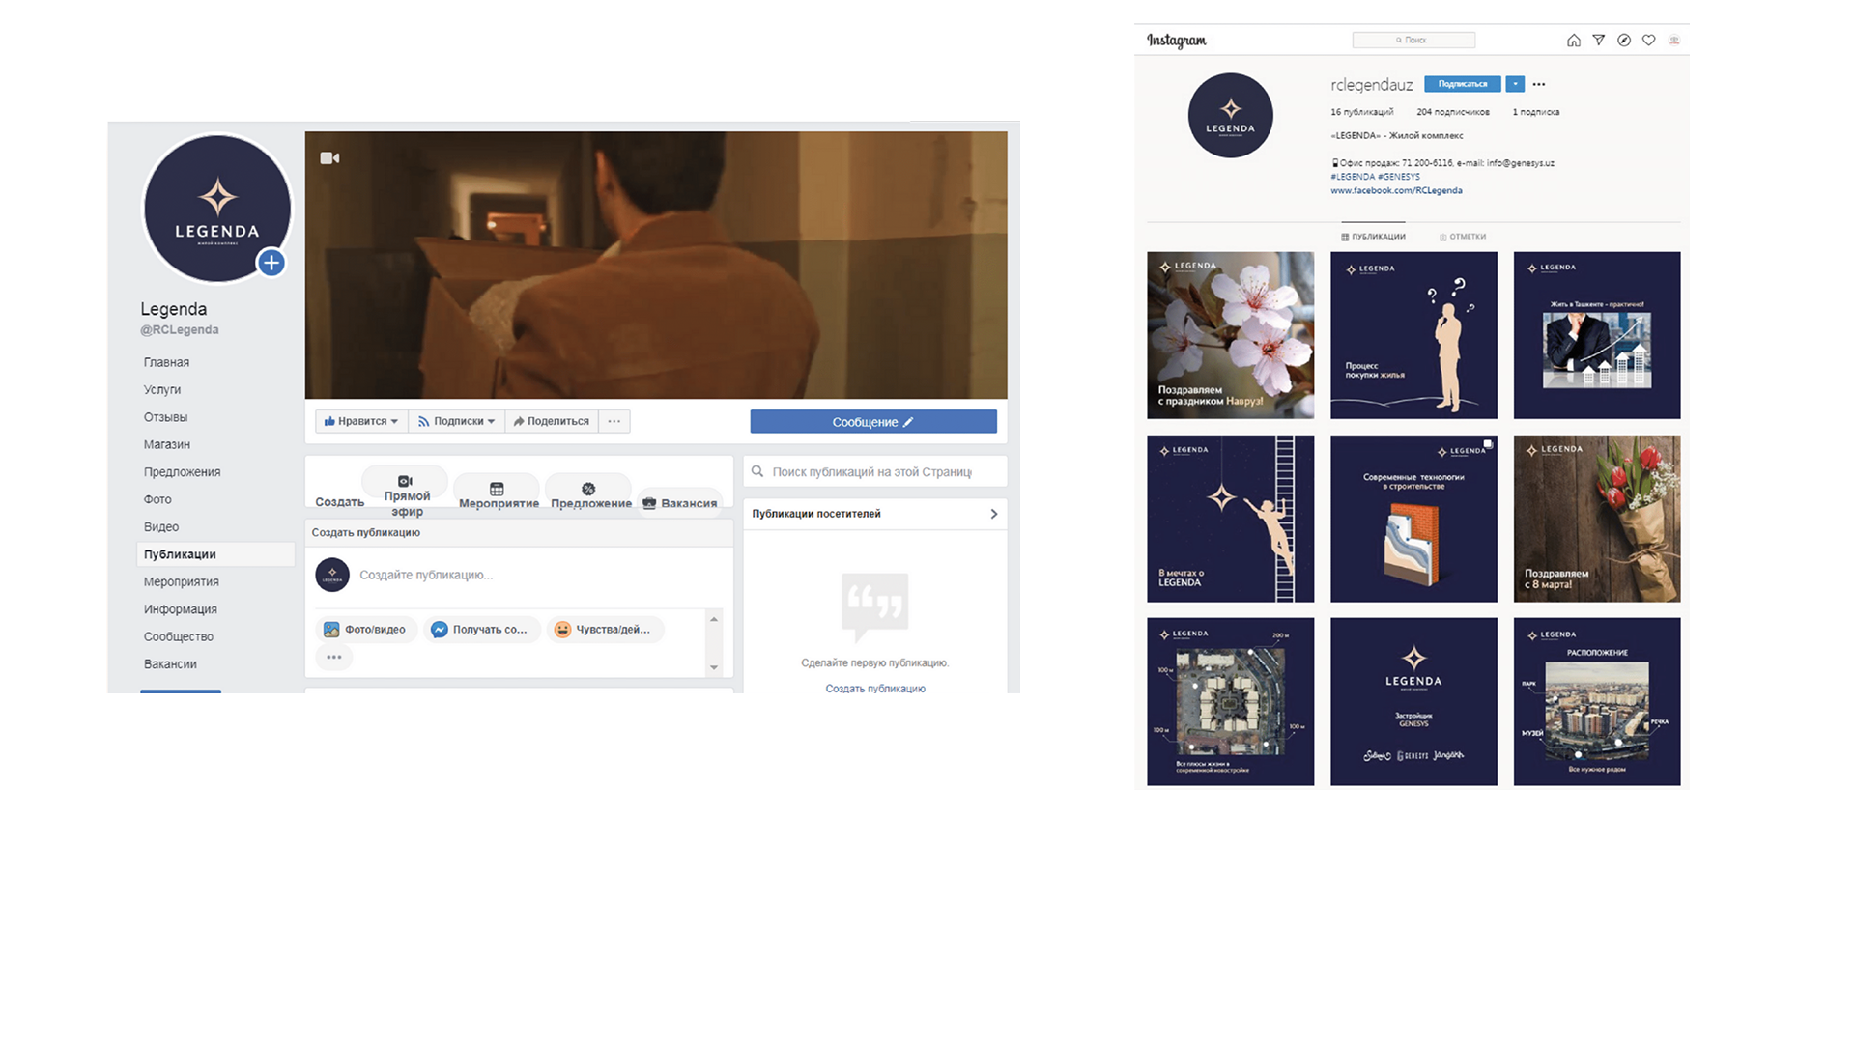
LEGENDA
Новейший жилой комплекс

Slide 15
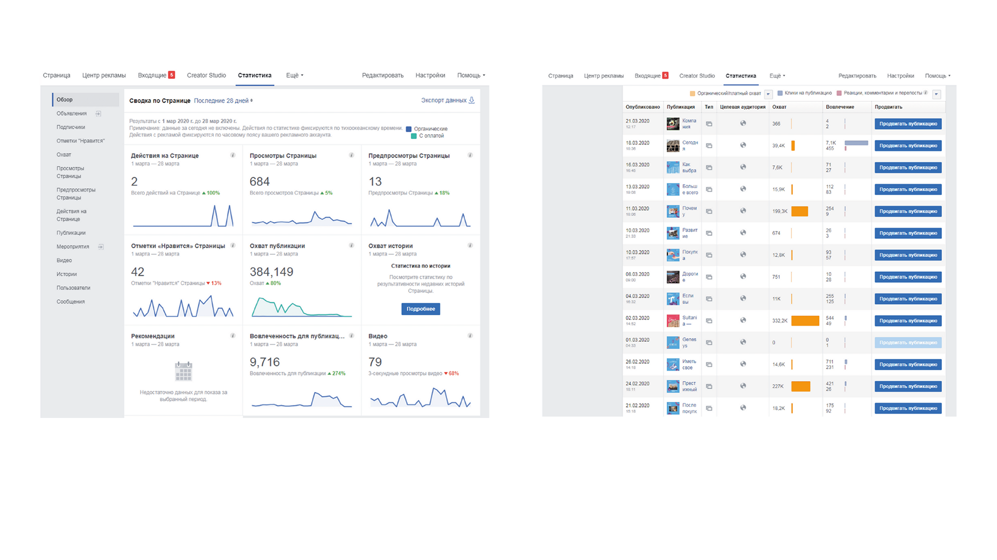
Отчет по продвижению публикации

Slide 16
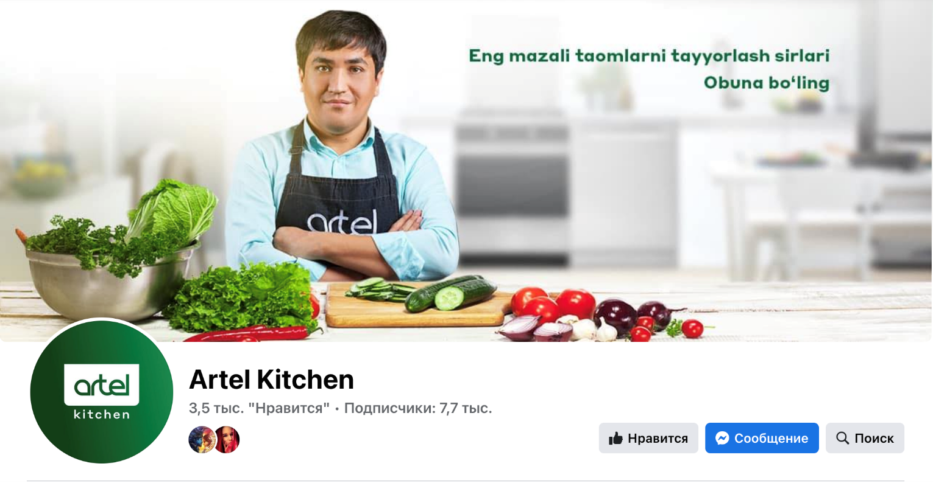
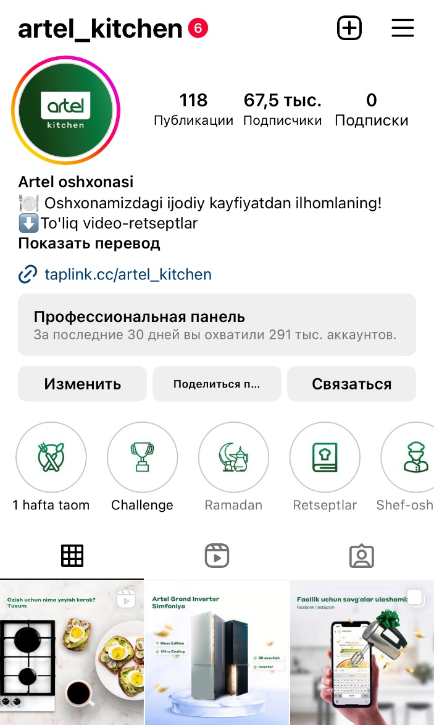
ARTEL

Slide 17
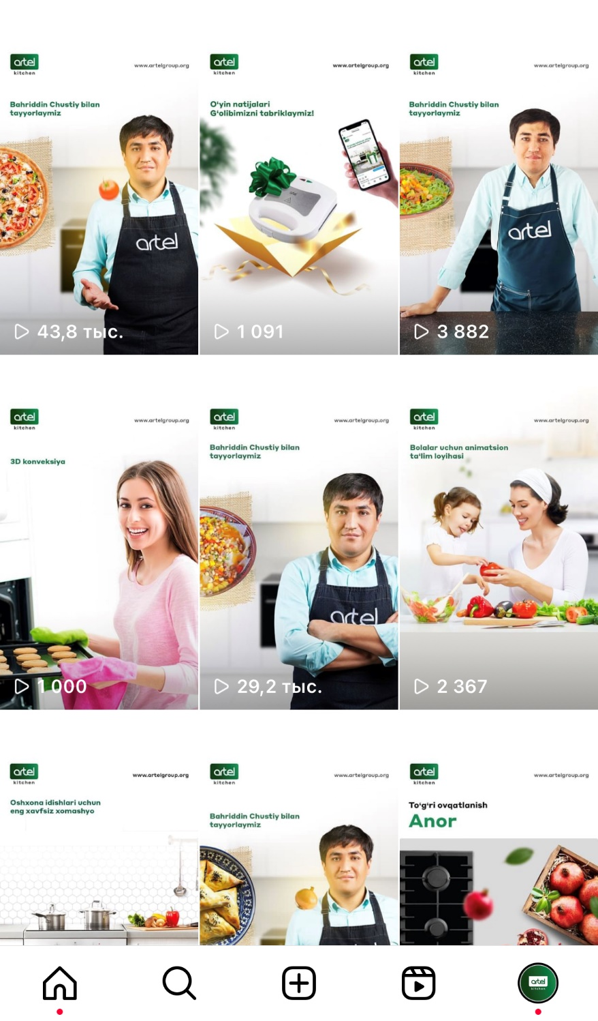
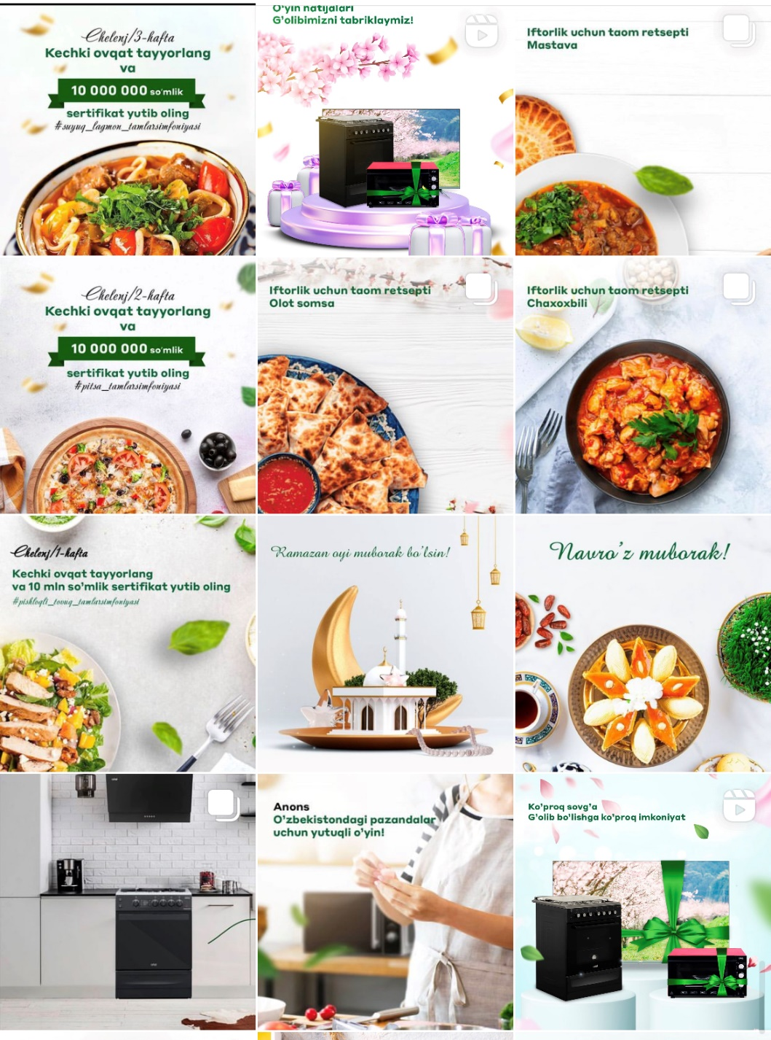

Slide 18
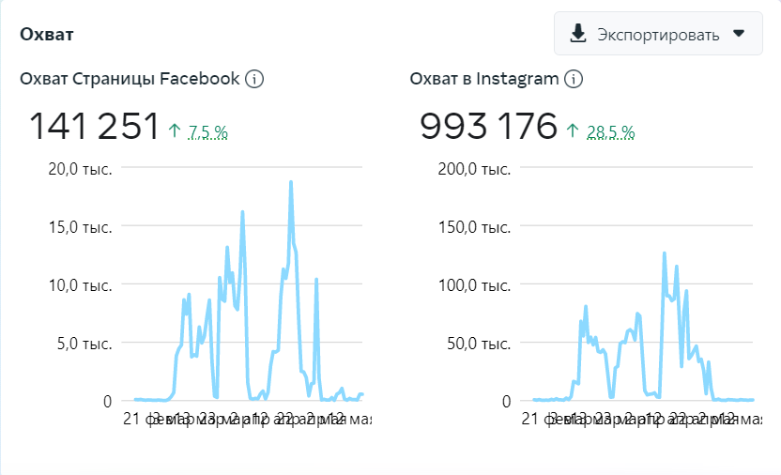
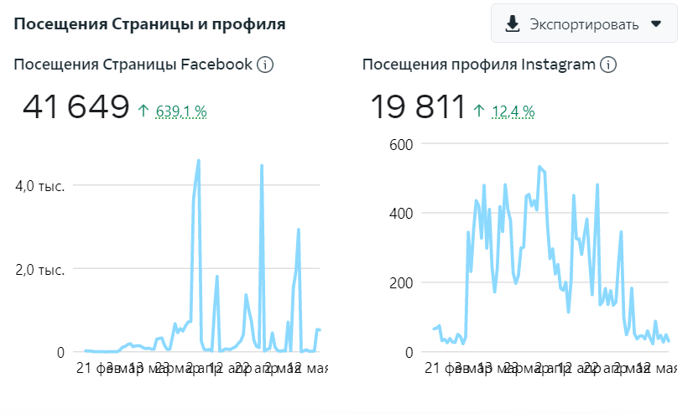
Отчет по продвижению публикации

Slide 19
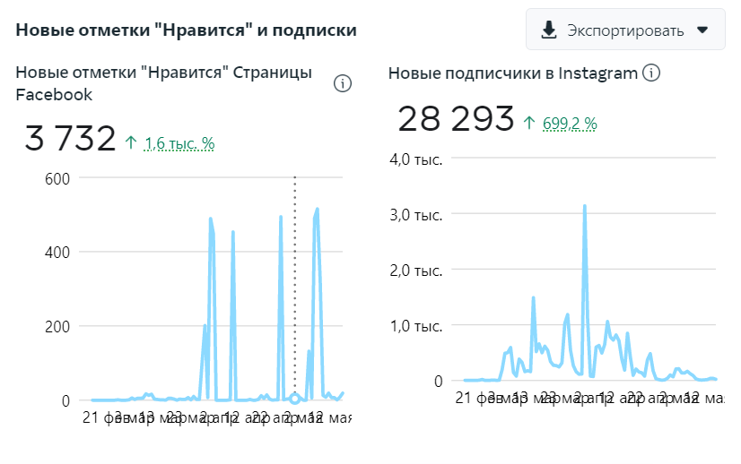
Отчет по продвижению публикации

Slide 20
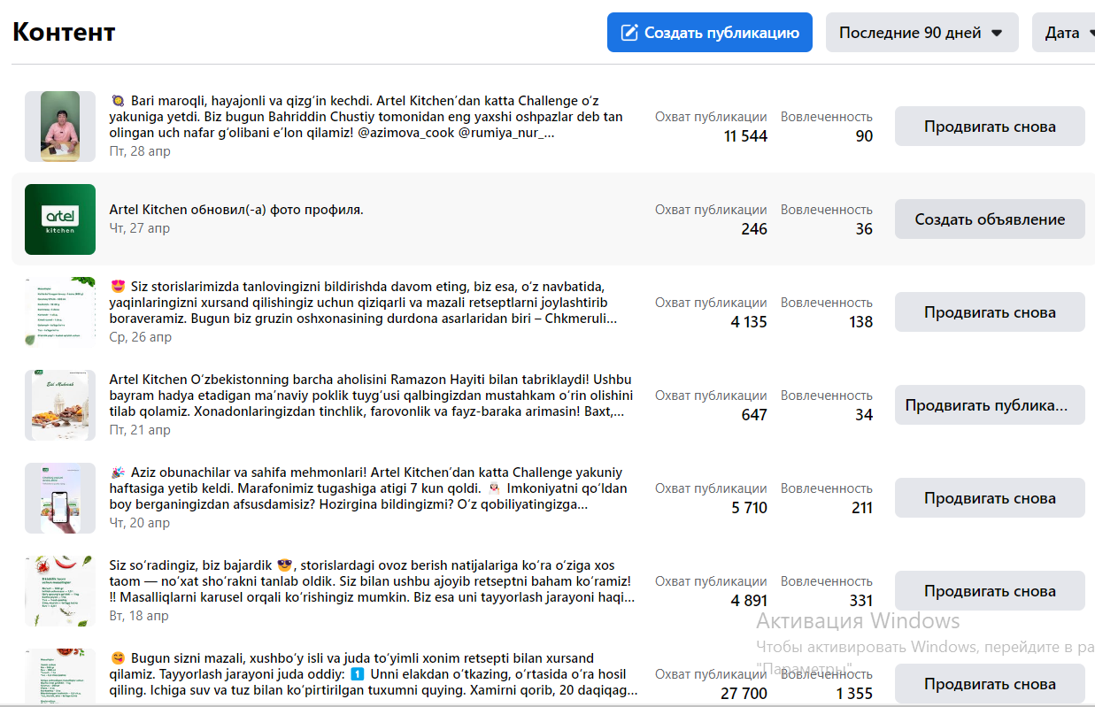
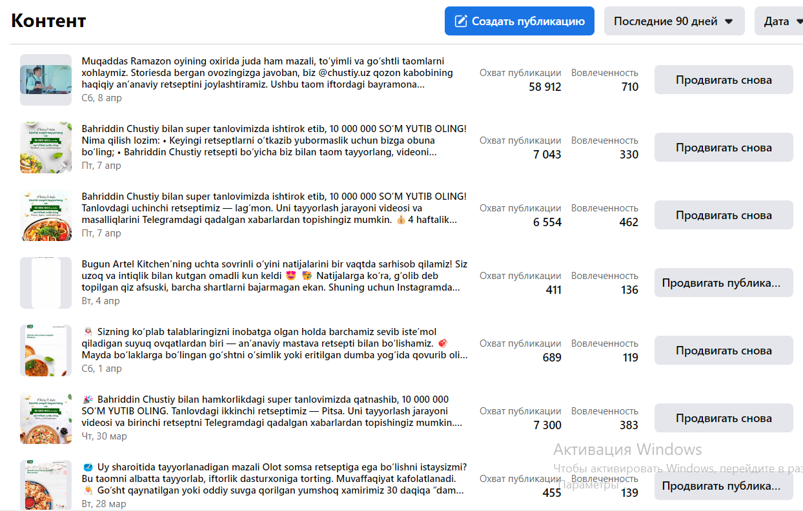
Отчет по продвижению публикации

Slide 21
Пакет MINIMAL
ЧТО ВХОДИТ?
• Создание страниц в социальных сетях Inst и Fb
• Разработка контент плана на 6-9 публикаций
• Разработка 12-15 сториз
• Создание визуала в фирменном стиле
• Наполнение страниц
• Подготовка текстов на 2 языках узб / рус
• Создание бизнес менеджера для запуска таргета
• Настройка и ведение 3-5 кампаний направленных на охваты и вовлечение (бюджет на таргет выделяется отдельно)
650$
КОМУ ПОДХОДИТ?
• Новым продуктам, которые только вышли
на рынок и которым необходимо повышение узнаваемости
• Продукту / услуге которая содержит минимальный объем функций и узкую целевую аудиторию

Slide 22
Пакет OPTIMAL
ЧТО ВХОДИТ?
• Анализ конкурентов и создание стратегии продвижения
• Создание страниц в социальных сетях Inst и Fb
• Разработка контент плана на 9-12 публикаций
• Разработка 15-30 сториз
• Создание визуала в фирменном стиле
• Разработка рилс и конкурсных постов
• Наполнение страниц
• Подготовка текстов на 2 языках узб / рус
• Создание бизнес менеджера для запуска таргета
• Сегментирование аудитории
• Настройка кампаний направленных на конверсию и покупки (бюджет на таргет выделяется отдельно)
950$
КОМУ ПОДХОДИТ?
Компаниям которым необходимо повысить продажи и узнаваемость

Slide 23
Пакет FULL
ЧТО ВХОДИТ?
• Анализ конкурентов и создание стратегии продвижения
• Создание страниц в социальных сетях Inst/Fb/Tg
• Разработка рубрикатора
• Разработка контент плана на 12-15 публикаций (статика/анимация/рилс) + адаптация под разные форматы
• Разработка 30-60 сториз
• Видео-продакшен
• Создание визуала в фирменном стиле
• Разработка конкурсных постов
• Комьюнити менеджмент на 3 языках узб/рус/анг
• Создание воронок продаж
• Медиапланирование, а также бюджетирование и отчетность по размещениям
• Создание бизнес менеджера для запуска таргета
• Сегментирование аудитории
• Настройка кампаний направленных на охват, вовлечение, конверсию и покупки (бюджет на таргет выделяется отдельно)
• Ежемесячная отчетность по рекламным активностям
• Сводка результатов и рекомендаций
1500$
КОМУ ПОДХОДИТ?
Компаниям, продуктам и услугам которые должны продаваться массово с перспективой на расширение аудитории и возможностей.
! Результативность этого метода продвижения позволит почувствовать результат здесь и сейчас

Slide 24


